Slide 1
Мистецтво Античності
1. Загальна характеристика Античної культури.
2. Художній світ Стародавньої Греції.
3. Людина у практиці мистецтва Стародавньої Греції.
4. Художнє життя Стародавнього Риму
Тарасенко Катерина 131 група

Slide 2
Античність – запроваджена у на­уці спільна назва греко-римської історії і культури. Хронологічні рамки античного періоду умовні – приблизно з кінця кріто-мікенської цивілізації (ІІ тис. до н.е.) до IV ст. – доби варварської навали в Європу і падіння Західної Римської імперії (476 р.). Історія античної епохи поділяється на дві фази, які частково нашаровуються одна на одну, - грецьку й римську античність. Антична культура протягом усього часу має міфологічний ха­рактер. Більш того, вона поглинає й опрацьовує на свій лад розріз­нені племінні міфи, поєднуючи їх у єдину, релігійно-міфологічну систему. Головними галузями грецької культури стають філософія і мис­тецтво. Вони визрівають із міфології, користуються її образами, але згодом набувають іншого змістовного значення, яке вже виходить за межі міфології. Найвищого розквіту культура Античної Греції досягає у соро­кові і тридцяті роки V ст. до н.е. Цей період був кульмінацією роз­квіту Афін: було відбудовано Акрополь, куди ввійшли Парфенон, храм Ніки Аптерос та Ерехтейон. Римська античність запозичує більшість ідей і традицій гре­цької культури. Історія Античного Риму охвачує період з VIII ст. до н.е. по VI ст. н.е., коли паралельно з процвітанням елліністичних центрів на Заході зростала військова міць Риму. Падіння Карфагена в 146 р. до н.е. було переломною подією, починаючи з цього часу Рим завоював Грецію. Гордий Рим, непохитний і суворий, схилив голову перед великою грецькою культурою. Власні художні традиції римлян були досить бідними. Рим сприйняв і аси­мілював весь пантеон грецьких божеств, давши їм тільки інші назви. Римська культура з самого початку несла у собі зерна занепаду. Навіть коли Рим знаходився у зеніті слави, тобто в період Пізньої рес­публіки та Ранньої імперії Августа (кінець І ст. до н.е. – поч. І ст. н.е.), потім при Антонінах (II ст.), у його мистецтві було більше зовнішньої ефектності, аніж справжньої величі. Велич Риму штучно підтриму­валася багнетами легіонерів. Опанувавши грецьку культуру, римляни збагатили її чудовими відкриттями в галузі будівельної техніки. Римляни першими стали використовувати у будівництві міцний і водонепроникний матері­ал – римський бетон, створили і вдосконалили особливу систему великих суспільних будівель із цегли і бетону, широко використо­вували поряд з грецькими ордерами такі архітектурні форми, як арка, склепіння, купол.
З проголошенням Римської імперії (І-V ст. н.е.) перед мисте­цтвом було поставлено завдання возвеличення особистості пра­вителя і прославлення його влади. Римське образотворче мистецтво формувалося в тісній взає­модії і під впливом етруського і грецького мистецтва, але повністю не наслідувало ці традиції, а виробило свої характерні особливості.

Slide 3
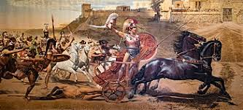
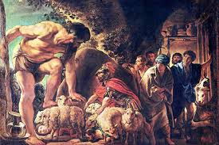
На межі III-II тис. до н. е. острови й узбережжя Егейського моря стали ареною розвитку своєрідних культур. Особливо вирізнялися острів Крит і місто Мікени в північно-східній частині півострова Пелопонес. Відкрили крито-мікенську цивілізацію археологічні розкопки Артура Еванса і Генріха Шлімана на межі XIX-XX ст.
На острові Крит існувало кілька самостійних міст (Кносс, Фест, Тіліс та ін.), в яких з II тис. року до н. е. з’являються перші палаци критської культури. Від східних палаців їх відрізняло складне внутрішнє планування у поєднанні з комфортом ("критські лабіринти"), система спеціальної вентиляції, водопостачання, високохудожній стінний живопис. На Криті не будувалися храми, для культових обрядів використовували алтарі біля палаців або у "священних гаях".
У кінці XV ст. до н. е. критські палаці зруйнували варварські племена ахейців і з цього часу підвищується новий культурний центр – ахейське місто Мікени.
Вищого розвитку мікенська культура досягла в XVI-XIII ст. до н. е. Вона запозичила багато критських досягнень: лінійне письмо, техніку вазового розпису і настінного живопису, особливості релігійного культу. Разом з тим мікенська культура відрізнялася від критської. Палаци міст мали вигляд монументальних споруд, захищених міцними кам’яними стінами "циклопічної" кладки. Центральна зала палацу зі священним вогнем (мегарон) вважається прототипом грецьких храмів. Монументальність характерна і для мікенської скульптури. Це відомі Левові ворота в Мікенах, золоті усипальниці царів та ін. У XII ст. до н. е. мікенська цивілізація закінчила своє існування під ударами дорійців. Вона стала об’єднуючою ланкою між культурами стародавніх східних цивілізацій та культурою античного світу.
Після короткочасного періоду "темних віків" в Греції починається відродження культури. Із розрізнених племен виникає єдина грецька народність. Історичним підтвердженням цих процесів вважаються поеми Гомера "Іліада" та "Одіссея" (тому цей період називають героїчним гомерівським). Це відомі оповідання про події, зв’язані з Троянською війною та поверненням Одіссея до Ітаки. Давньогрецький епос був тісно пов’язаний з міфологією та поширеними релігійними уявленнями, для яких характерно існування політеїзму. Поступово сформувався своєрідний міфологічний світогляд, у якому простежується перехід від поклоніння тваринам і рослинам до антропоморфізму (обожнення людини, уявлення богів в образі прекрасних і безсмертних людей).

Slide 4
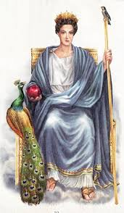
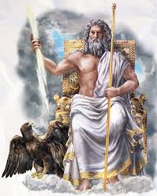
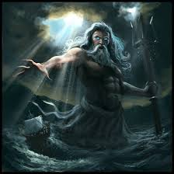
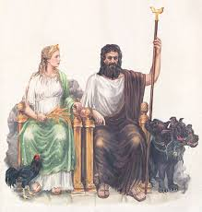
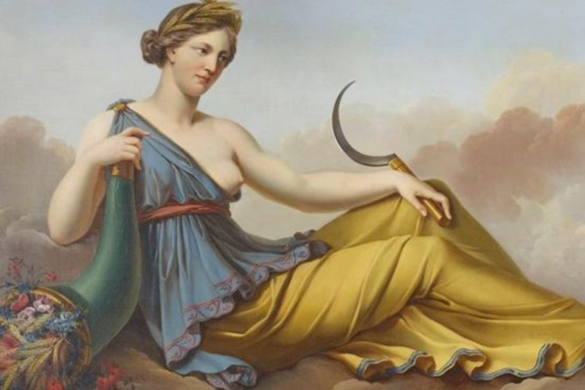
До головних олімпійських богів належали:
Зевс – бог-громовержець,
його дружина Гера – богиня неба,
Посейдон – бог морів і річок,
Аїд – бог царства мертвих,
Деметра – покровителька землеробства,
Афіна – богиня війни і мудрості,
Аполлон – бог світла і мистецтва,
Діоніс – бог виноробства,
Артеміда – богиня полювання,
Гефест – бог ремесла.

Slide 5
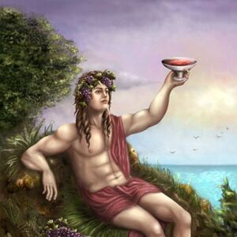
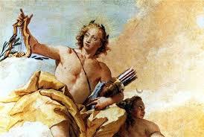
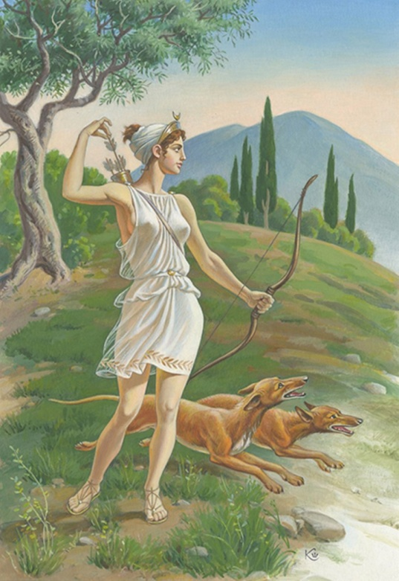
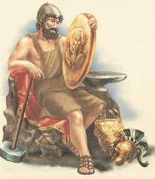

Slide 6
Греки уславилися своїм мистецтвом у всьому світі.
Архітектура, скульптура, мистецтво художнього
слова Давньої Греції справили величезний вплив на
розвиток європейської культури. Давньогрецьке
мистецтво називають класичним, тобто
досконалим, зразковим.
Житлові будинки греків були скромними. Зате вони
дбали про красу храмів, стадіонів, інших
громадських місць, де вільний грек проводив
більшу частину свого часу. На жаль, грецькі
пам'ятки дійшли до нас у дуже зруйнованому
вигляді. Проте й зруйновані, вони вражають нас
своєю красою і досконалими пропорціями.
Греки були гарними математиками. Будуючи
храми, вони додержувалися правила "нічого
надміру", або правила "золотої середини".
Грецькі храми не високі і не низькі. Архітектори
вибирали такі пропорції, які найбільше радують
людське око. Храми завжди будували на якомусь
підвищенні, на горі або на штучній платформі.
Прямокутну будівлю храму з усіх боків оточували
мармуровими колонами — портиком. Портик
робив храм прозорим і легким на вигляд і, крім
того, захищав людей від сонця.
Греки використовували колони трьох типів
(ордерів): дорійські, іонійські, коринфські. Спочатку
виникли дорійські колони. Вони були прості й
суворі на вигляд, зверху до низу покриті
жолобками. Верхня частина колони називається
апітель. Іонійські колони виникли пізніше. Вони
стрункіші і тонші за дорійські. Капітель іонійської
колони зроблена у вигляді двох завитків. Прийнято
порівнювати дорійську колону з суворим і мужнім
воїном, а іонійську — зі стрункою і ніжною жінкою.
Пізніше за всіх виникли коринфські колони. Їх
капітелі робили у вигляді кошика з квітами.
Нерідко греки замість колон використовували
кам'яні статуї, які своїми головами або руками
підтримували дах чи карниз. Такі статуї-колони у
вигляді чоловіків називалися атлантами, у вигляді
жінок — каріатидами.
Усі три типи колон — дорійські, іонійські та
коринфські, а також атланти та каріатиди широко
використовуються архітекторами всього світу.

Slide 7
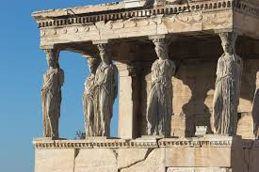
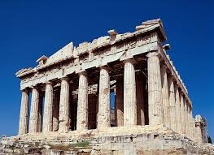
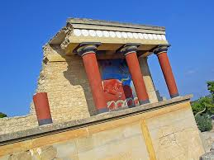
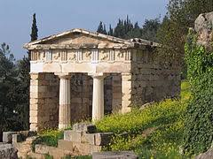

Slide 8
У Греції жили уславлені скульптори — Фідій, Мірон,
Поліклет та багато інших. Вони оспівували красу
людського тіла. Богів і людей зображували однаково
— молодими, сильними, прекрасними. Греки
вважали, що людина подібна до богів. Статуї
виливали з бронзи або висікали з білого мармуру.
Мармурові статуї нерідко розфарбовували. У храмах,
на майданах і вулицях грецьких міст стояли бронзові
й мармурові статуї богів, видатних людей і
спортсменів.
Після перемоги над персами в греко-перських війнах
греки ще довго оспівували в мистецтві мужність,
відвагу і міць воїнів. Скульптори також прославляли
переможців у спортивних змаганнях. Атлетів
зображували сильними і красивими. Зазвичай статуї
переможців замовляли на кошти міста, від якого
виступав спортсмен, або на його власні. Статуї
атлетів ставили там, де було здобуто перемогу, або в
його рідному місті.
Греки ніколи не зображали потворних людей, вони
вважали, що оспівувати варто лише красу.
Скульптор Поліклет запровадив спеціальні правила,
за якими треба робити статуї. Пропорції тіла мають
бути такими: голова чоловіка повинна вкладатись
сім разів в висоту фігури, профіль голови —
наближатися до квадрата, а лінії носа й лоба
становити одну лінію.
Найвідомішими є статуї: "Дискобол" ("Метальник
диска") Мірона, "Афродіта" (богиня краси та
кохання) Праксителя, "Афродіта Мілоська" та
"Аполлон Бельведерський" невідомого скульптура і
"Геракл з левом" Лісіппа.

Slide 9
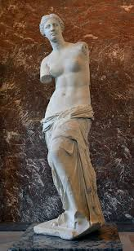
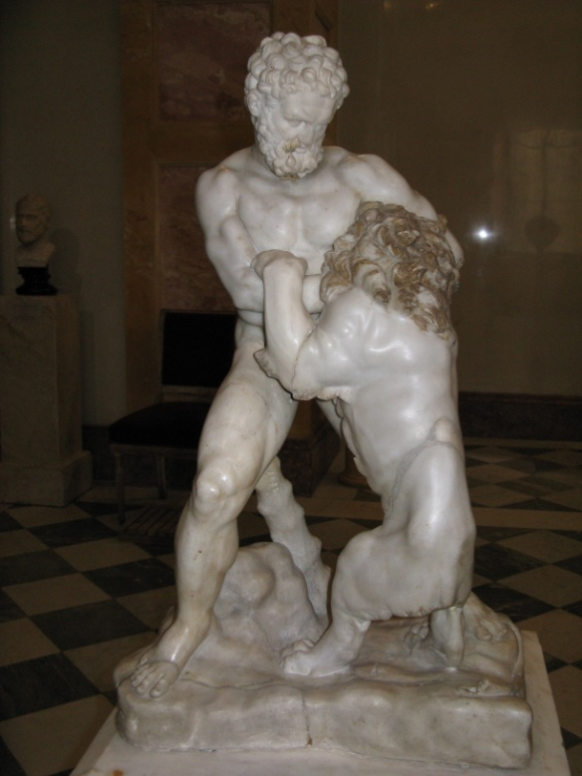
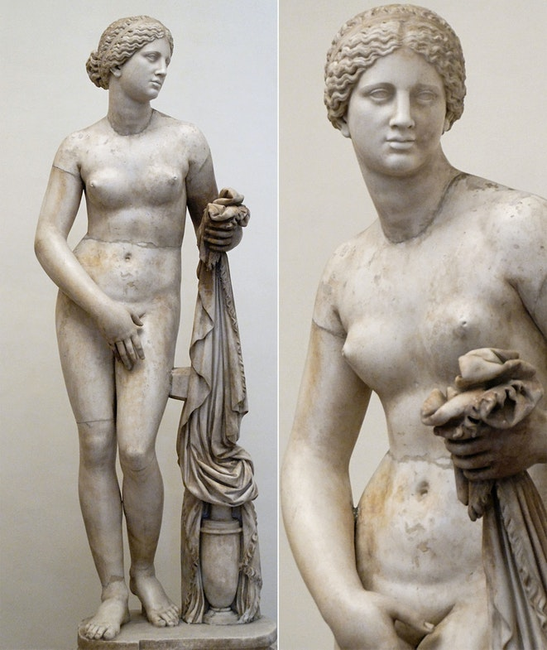

Slide 10
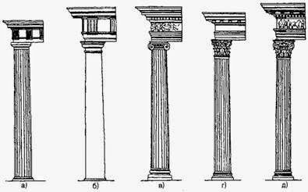
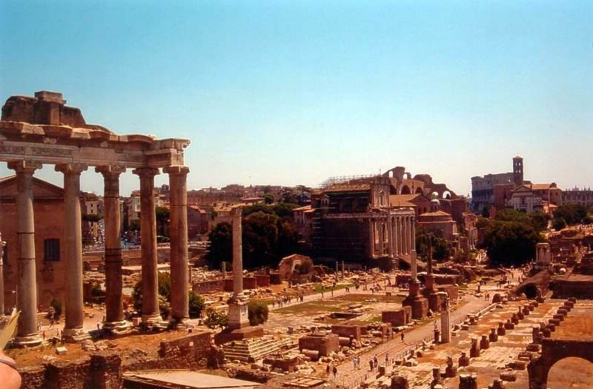
Основне, що внесли в архітектуру Риму етруски – це склепінчасті конструкції. Від греків в Рим перейшла архітравно-балкова система і її ордерне вираження. Грецькі ордери – дорійський, іонійський і коринфський – були сприйняті і отримали 2 нові модифікації – ордери тосканський та композитний.
а) дорійський, б) тосканський, в) іонійський, г) коринфський, д) композотний
Римляни винайшли і широко використовували
римський бетон, арку, склепіння, купол.
Значна частина пам’ятників зосереджена в Римі. Він
заснований у 8 ст. до н.е., розміщений на пагорбах,
головними з яких є Капітолій, Палатін, Квірінал.
Між цими трьома пагорбами виникла
центральна римська площа – форум, як місце для
торгівлі і зборів. Найбільш складний і цікавий форум
імператора Траяна побудований на початку 2 ст. н.е.
На ньому знаходиться колона Траяна, висота 38 м,
складається з 17 мармурових блоків, увінчана 8
м статуєю. Всередині вона мала гвинтову драбину, а
ззовні була облицьована плитами мармуру з
висіченим рельєфом, який відтворює найважливіші
епізоди війн Траяна.

Slide 11
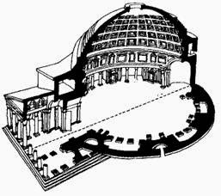
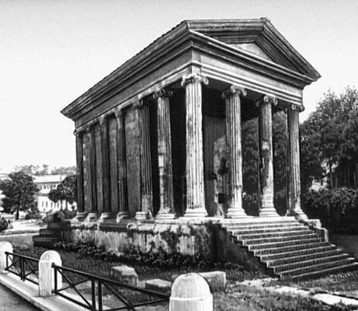
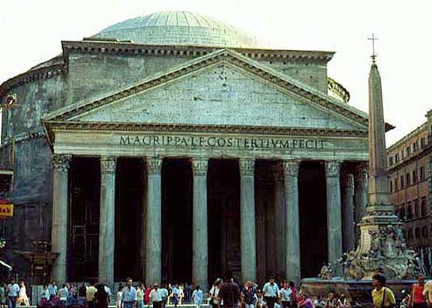
В межах форумів знаходилась велика кількість
храмів. Вони різні за розмірами, формами і
включенням в оточуюче середовище, вони мають
особливості, які дозволяють одразу відрізняти
давньоримські храми від грецьких. Всі
вони поставлені на подіуми – площадки типу
п’єдесталів, зі сходами тільки з передньої сторони. В
передній частині храмів – глибокі передні портики.
Бічні фасади або прикриті колонами або оброблені
півколонами, таким чином храми фактично були
псевдопериптерами. Більшість їх вирішено в
коринфському ордері.
Вершиною римської архітектури періоду розквіту
є Пантеон – храм усіх богів (2 ст. н.е.) Це
грандіозний круглий храм, перекритий сферичною
чашею купола діаметром майже 43 м. Циліндричний
об’єм складений суцільною кладкою, без
проміжків, вхід – портик. При будівництві
використано цегляно-бетонні конструкції. Інтер’єр
оброблений поліхромним мармуром.

Slide 12
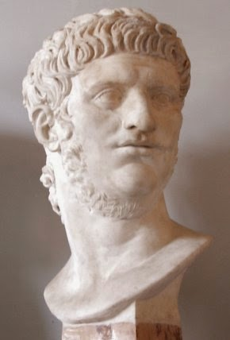
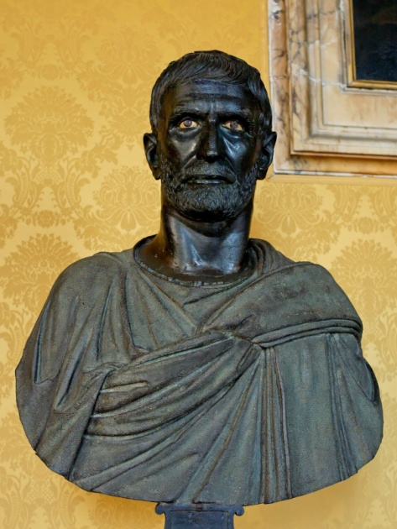
Скульптура: провідну роль в римській скульптурі
займав портрет. Як самостійне явище він існував з 1
ст. до н.е. На відміну від грецьких майстрів римляни
вивчали обличчя конкретних людей з їхніми
неповторними рисами. В портретному жанрі
найяскравіше проявився самобутній реалізм,
спостережливість, вміння узагальнити.
Зародження портрета пов’язане з давнім заупокійним
культом знімання маски з обличчя померлого. Люди,
втілені в портретах, стримані, серйозні. У стилі
портрета відбувалась еволюція.
Портрет республіканської епохи (5-1 ст. до н.е.) при
документальній точності відтворює спрощені форми,
різкі лінії, моделювання сухе. Образи суворі, сповнені
сили – „Брут”.
Портрет в епоху імперії (1 ст. до н.е. – 5 ст. н.е.) –
виник новий напрям під впливом грецького
мистецтва. Змінився характер образу: в ньому
відобразився ідеал суворої класичної краси.
З’являються парадні, величні і стримані портрети.
З’являються портрети на повен зріст: ефектні і
помпезні. Разом з тим, створюються надзвичайно
життєві портрети. Серед портретованих з’являються
представники середнього класу. Застосовують нові
художні прийоми. Художники досягли пластичної
виразності форм. Характеристики моделі
багатогранні, узагальнені – „Портрет Нерона”,
„Портрет римлянки”.

Slide 13
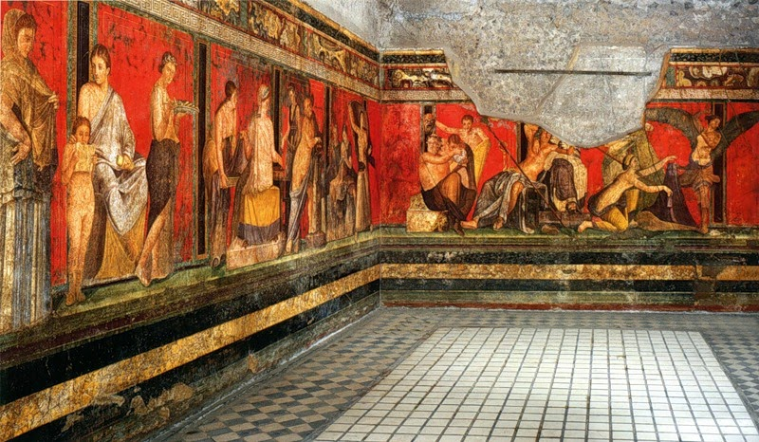
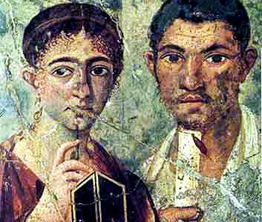
Живопис та мозаїка: в епоху Римської імперії високого розвитку досягли мистецтво мозаїки та декоративний розпис, тісно пов’язані з архітектурою. До видатних творів відносять мозаїчні підлоги в багатих будинках, відкриті під час розкопок міста Помпеї, яке загинуло у 79 р. н.е. На цих мозаїках зображені мандрівні музиканти і актори, півні, що б’ються, філософи, які ведуть бесіди, кішка з куропаткою в зубах, жителі морських глибин. Найцікавіша мозаїка, яка відноситься до 1 ст. до н.е. зображає історичну подію - битву Олександра Македонського з перським царем Дарієм. Вона займає площу 15 метрів квадратних і складена з 1 млн 500 тис кубиків гірських порід. Художник вміло передав грізне напруження бою, виразні обличчя воїнів, блиск зброї. Складна композиція, використання сміливих ракурсів і краса колориту говорять про великий талант і тонкий смак художника.
Монументально-декоративний живопис пройшов у своєму розвитку такі стилі:
1. Інкрустаційний (2 ст. до н.е.) – імітує облицювання стін мармуром, зі штукатурки виконували архітектурні деталі (карнизи, пілястри) і розписували;
2. Помпеянський (80-ті рр. до н.е. – 20-ті рр. 1 ст. до н.е.) – стіни розчленялись ілюзорно виконаними колонами, пілястрами, нішами, портиками;
3. Орієнталізуючий (з кінця 1 ст. до н.е.) – на стінах відтворюють картини відомих майстрів, колони, гірлянди, квіти, орнаменти.
4. Декоративний (з веред. 1 ст. н.е.) – на стінах відтворюють фасади палаців, сади, які видніються через вікна, копії картин.
Справжнім шедевром розпису є, так звана, вілла Містерій, яка дістала назву за сюжетами фресок, які зображають сцени з таїнств, пов’язаних з посвяченням в культ бога Діоніса.

